Slide 1
โพรโตคอลเครือข่ายแบบอีเทอร์เน็ต
(ETHERNET NETWORK PROTOCOL)
จัดทำโดย
นายกฤษฎา ศรีแผ้ว รหัส 40010017
นายเกรียงไกร งอกเงย รหัส 40010070
รศ. ประทีป บัญญัตินพรัตน์ อาจารย์ที่ปรึกษา

Slide 2

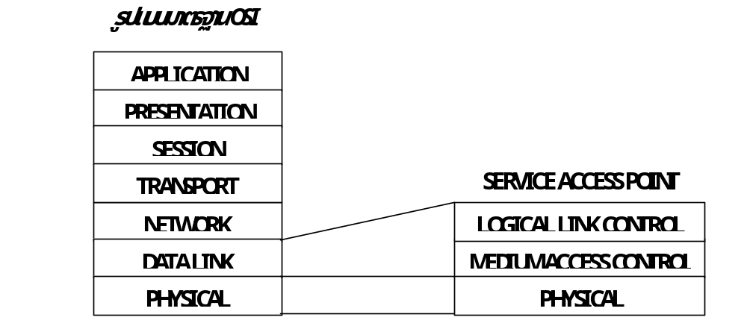
รูปแบบมาตรฐาน OSI เทียบกับ ระดับของแลน

Slide 3
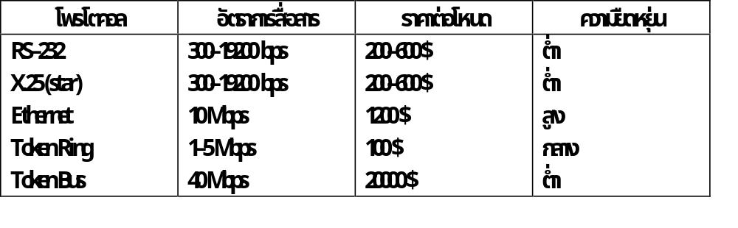

โพรโตคอลของระบบแลน

Slide 4

ประวัติอีเทอร์เน็ต
ผลงานความร่วมมือค้นคว้าของ DIGITAL, INTEL และ XEROX
มีวัตถุประสงค์เพื่อ
  1-10 Mbps - delay สั้น
  ครอบคลุม 1 กิโลเมตร - รองรับสถานีอิสระมาก
  อัลกอริทึมง่าย - เชื่อถือได้สูง
  ใช้ตัวกลางสื่อสารร่วมกัน - กระจายการเข้าถึงทุกๆ ส่วน
  ติดตั้งและแก้ไขง่าย - คงทนสูง ภายใต้โหลด
  ราคาถูก

Slide 5
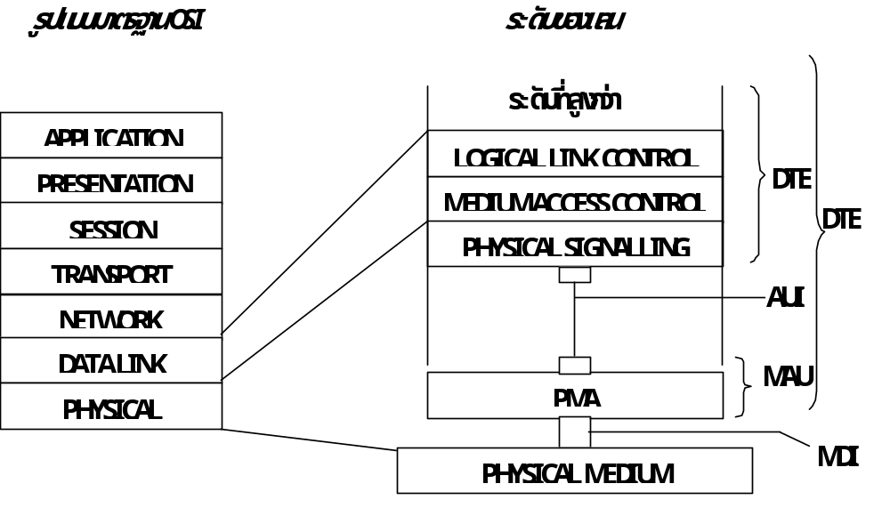
ส่วนประกอบของอีเทอร์เน็ตเทียบกับ OSI

Slide 6
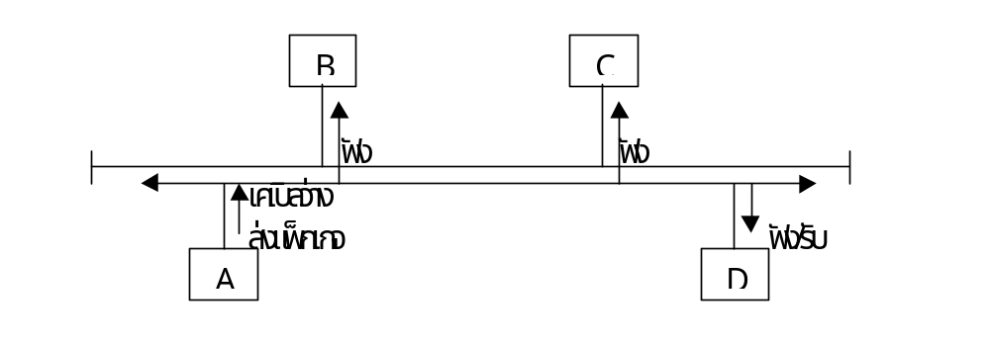

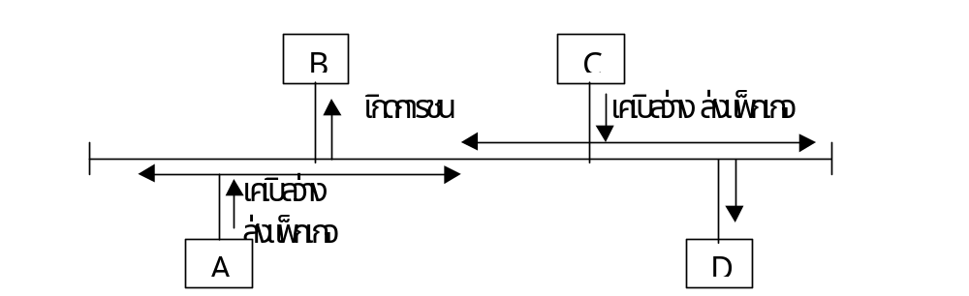
ลักษณะการสื่อสารบนตัวกลาง
การทำงานทั่วไป
เมื่อเกิดการชน

Slide 7
ประเภทของอีเทอร์เน็ต
Standard Ethernet ใช้สายมาตรฐาน IEEE 802.3 ชนิด 10BASE-5 (สายโคแอ็กเชียลแบบหนา)
Cheapernet ใช้สายมาตรฐาน IEEE 802.3 ชนิด 10BASE-2 (สายโคแอ็กเชียลแบบบาง)
Twisted pair LAN ใช้สายมาตรฐาน IEEE 802.3 ชนิด 10BASE-T (สายเกลียวไม่หุ้ม)
Fiber Optic ใช้สายมาตรฐาน IEEE 802.3 ชนิด 10BASE-F (สายไฟเบอร์ ออปติก)

Slide 8
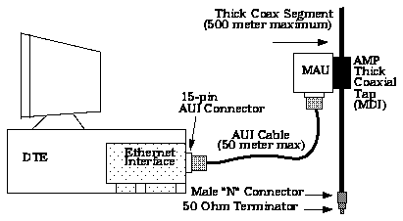
10BASE-5

Slide 9
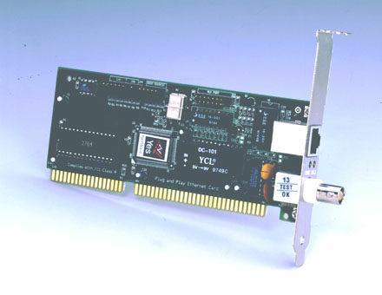
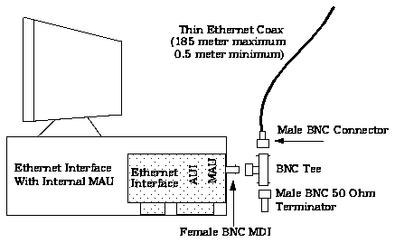
10BASE-2

Slide 10
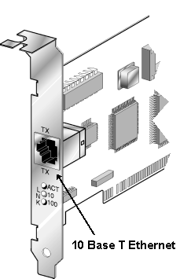
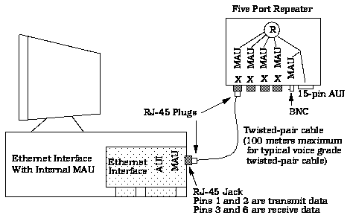
10BASE-T

Slide 11
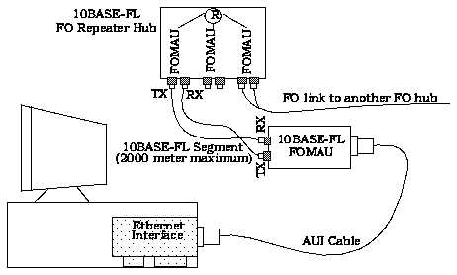
10BASE-F

Slide 12
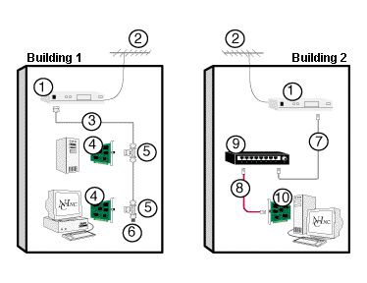
WIRELESS

Slide 13
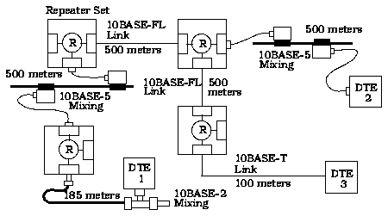
ระบบการเชื่อมต่อแบบผสม

Slide 14
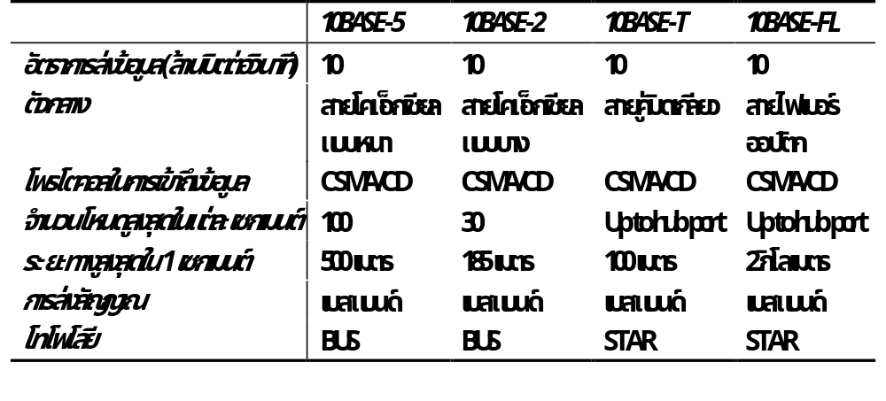
ตารางเปรียบเทียบคุณสมบัติของอีเทอร์เน็ตชนิดต่าง ๆ

Slide 15
ลักษณะของเฟรม
PREAMBLE
DESTINATION
SOURCE
TYPE
DATA
CRC
8 6 6 2 46-1,500 4
Preamble : synchronization และการจัดเฟรม
Destination : address ปลายทาง
Source : address ต้นทาง
Type : บอกชนิดโพรโตคอลระดับบน
Data : ข้อมูลข่าวสาร
CRC : ส่วนตรวจสอบการส่ง

Slide 16


สรุป
อีเทอร์เน็ตเป็นโพรโตคอลที่ใช้ในระบบแลน, รับส่งข้อมูลเป็นเฟรม, มีประสิทธิภาพดี
เป็นมาตรฐาน IEEE 802.3
ประเภทของอีเทอร์เน็ตจำแนกตามตัวกลางที่ใช้
อีเทอร์เน็ตสามารถส่งแบบ wireless ได้
เพิ่มความเร็วเป็น Gbps ได้

